Slide 1
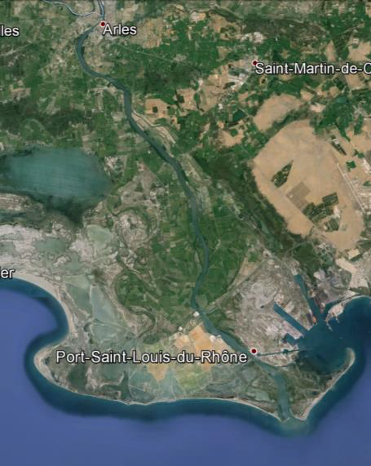
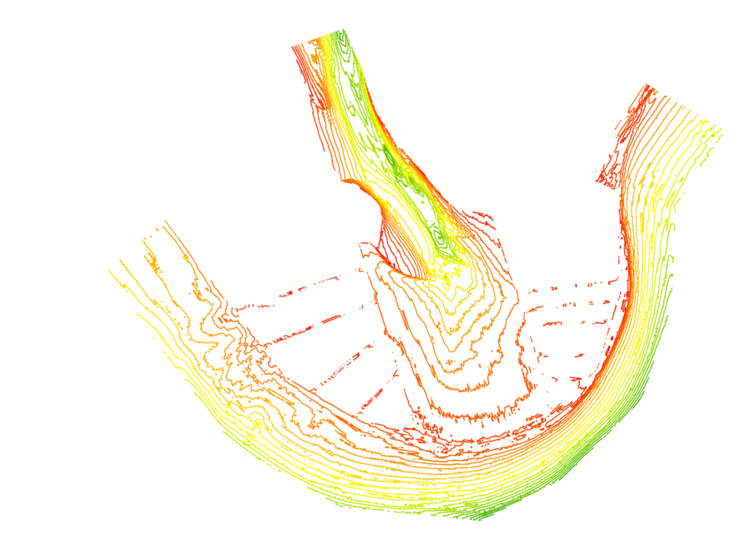
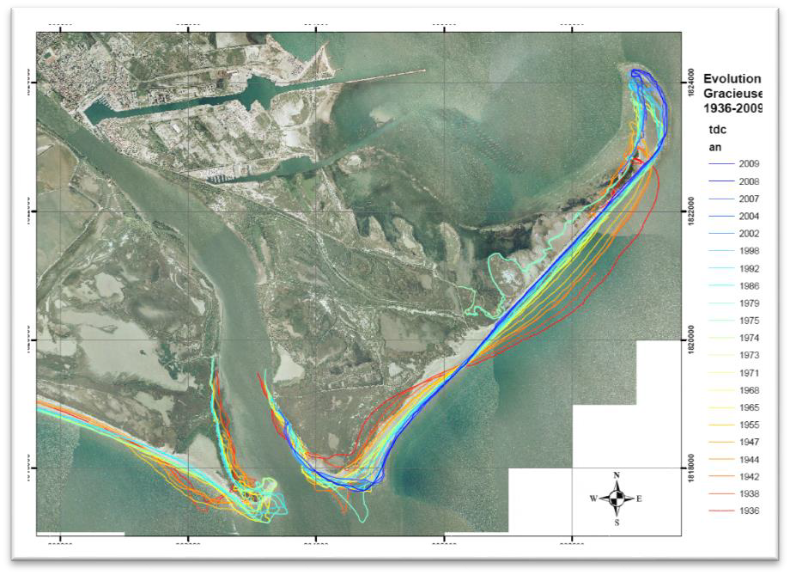
Embouchure du Rhône Bouches du Rhône- Provence
SORA
Laboratoire : CEREGE et coll.
Correspondant : François Sabatier
Morphologie : delta dominé par la houle
Sables, vases, limons
Microtidal (30 cm)
Climat de houle SE – SW
Hs entre 0.5 et 5 m
Tp entre 4 et 11 s
Barcarrin
MesuRho
bathymétrie
traits de côte
instrumentation

Slide 2
Embouchure du Rhône Bouches du Rhône- Provence
Questions scientifiques :
Morphodynamique pluriannuelle
Distribution des sables du fleuve aux plages
Interactions houles-jet fluvial, pénétration coin salé
Paramètres mesurés :
Trait de côte
Bathymétrie
Débits,courants, MES et turbidité du fleuve,
Houles et turbidité offshore

Slide 3
Embouchure du Rhône Bouches du Rhône- Provence
Mesure | Fréquence | Précision | Instrument | Emprise
Bathymétrie | 1-10 ans | variable | Multi et mon faisceaux, (Lidar) | Rayon de 1-4 km autour de l’embouchure
Trait de côte | 10 à 1 an | +/- 5m | Photo aériennes, images sat. Et DGPS | 15 km autour de l’embouchure
Courant/houles | continue | - | ADCP | À 2 km offshore
Débits, courants fleuve | 8xjours | - | ADCP | Section cross-shore dans le fleuve à 13 km
Sédimento. | irrégulière |  | Échantillons | Lobe embouchure
Turbidité | Continue (fleuve – offshore) | 5 NTU | Sonde YSI/ADCP | Fleuve et à 1-2 km offshore

